Slide 1


Trabalho Prático PD Meta 1
Lara Bizarro – 2021130066
Diogo Oliveira – 2021146037
Tomás Laranjeira – 2021135060

Slide 2
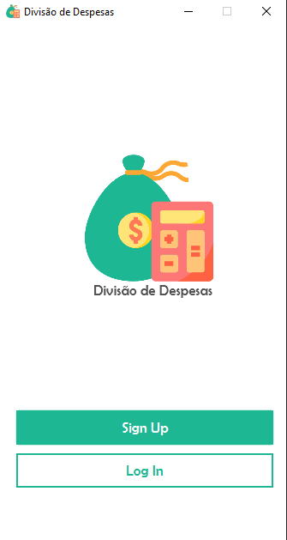

Slide 3
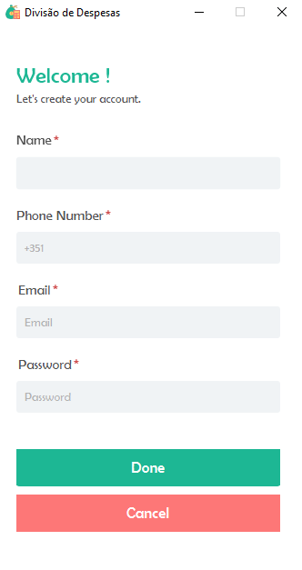
O email, o nome e a password não pode ter “-” nem epaços e branco.
O número de telemóvel tem que ser válido em Portugal
Para criar uma conta nova preencher todos os campos obrigatórios ( *).
Volta para a Página Inicial
Os dados inseridos serão submetidos

Slide 4
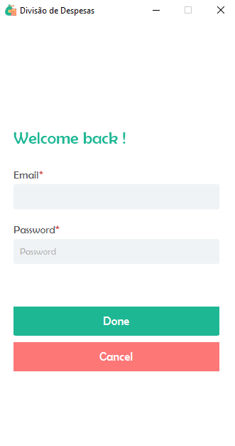
Para entrar na sua conta tem de preencher todos os campos obrigatórios ( *).
Volta para a Página Inicial
Os dados inseridos serão submitidos

Slide 5
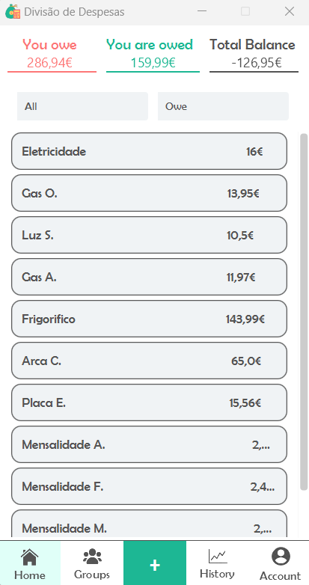
Filtro para mudar o nome do grupo.
“All” permite ver todos os grupos em simultâneo
Para ver as despesas que ainda não foram pagas
Filtro para mudar o tipo de despesas.
“Owe” permite ver o que deve e “Owed” permite ver o que lhe devem.

Slide 6
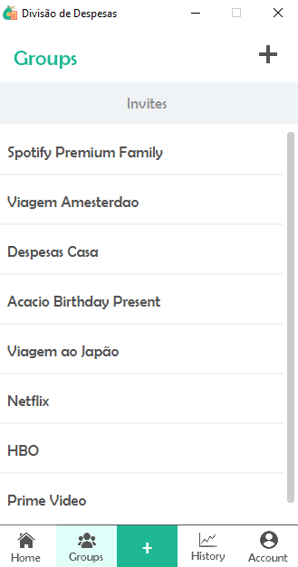
Abre uma página para criar grupos
Abre uma página com os convites para grupos
Clicar num dos grupos abre uma página com informção sobre o grupo selecionado
Lista dos grupos a que pertence

Slide 7
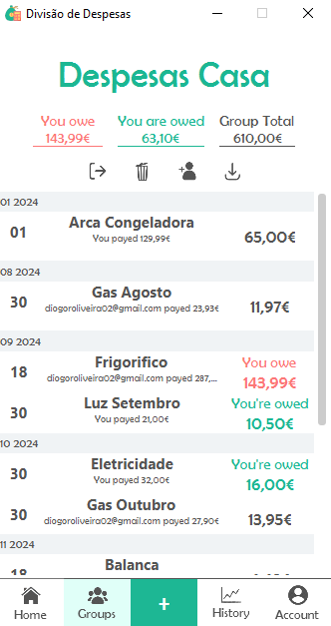
Clicar no nome do grupo permite editá-lo
Permite adicionar pessoas ao grupo
Permite sair do grupo
Permite exportar as despesas do grupo para um ficheiro do tipo csv
Permite eliminar o grupo
Clicar na despesa, irá abrir o página de edição da mesma
Lista de todas as despesas ordenadas por data

Slide 8
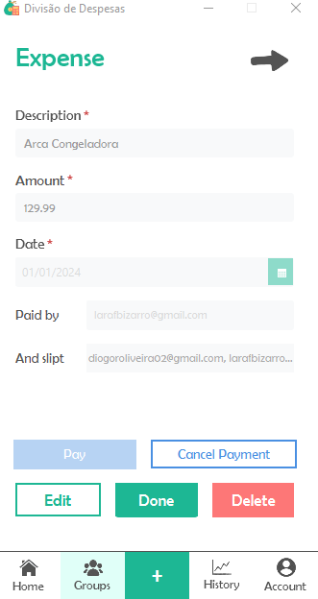
Permite voltar para o grupo
Editar depesa
Permite pagar a despesa
Permite cancelar o pagamento da despesa
Permite editar a despesa
Permite eliminar a despesa
Permite submeter a despesa

Slide 9
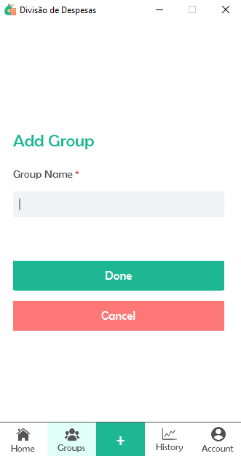
Adicionar um grupo

Slide 10
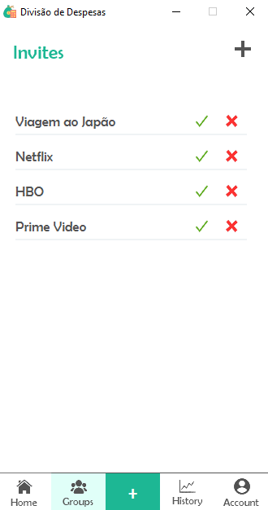
Abre uma página para criar convite
Lista de todos os convites
Permite recusar o convite
Permite aceitar o convite

Slide 11
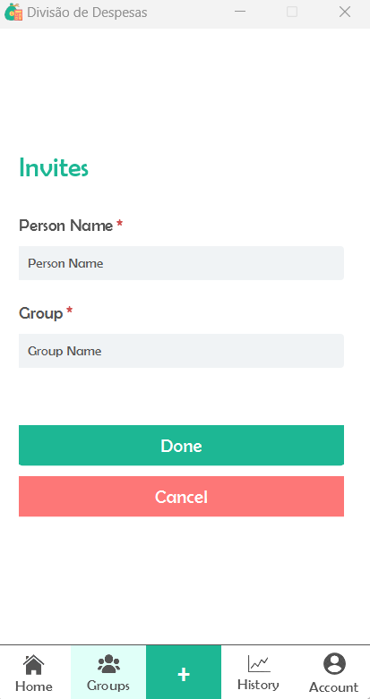
Criar um convite para um grupo

Slide 12
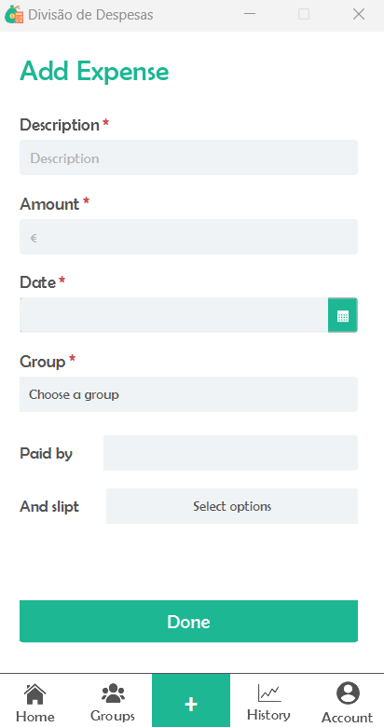
Não pode haver duas despesas iguais no mesmo grupo
Para criar uma despesa nova preencher todos os campos.

Slide 13
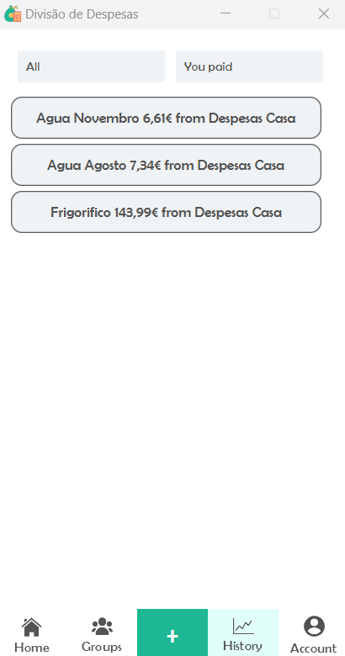
Filtro para mudar o nome do grupo.
“All” permite ver todos os grupos em simultâneo
Para ver as despesas que já foram pagas
Filtro para mudar o tipo de despesas.
“You paid” permite ver o que pagaste
“Paid you” permite ver o que lhe pagaram

Slide 14
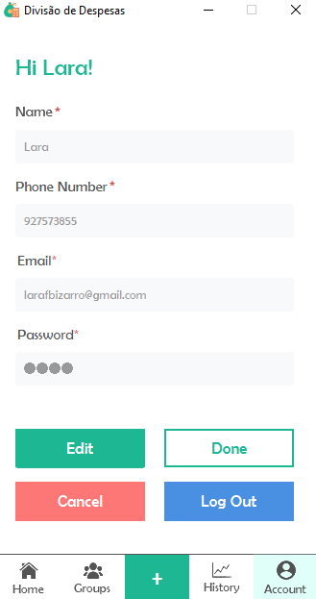
Para ver os detalhes da conta
Permite editar a conta
Permite submeter a edição
Permite cancelar a edição
Permite sair da conta

Slide 15
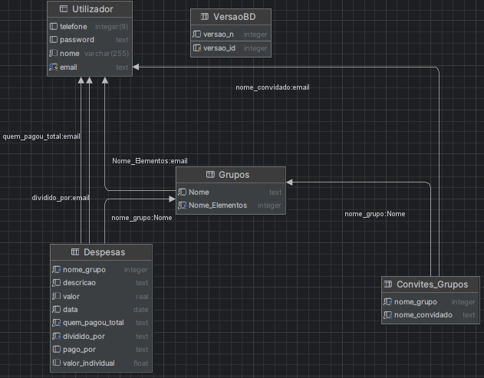
Modelo Físico da Base de Dados

Slide 16


